Slide 1
Bilişim Teknolojileri ve Uygulamaları İnternet
Betül Özaydın Özkara

Slide 2
İnternet nedir?
Bilgisayar ağı
Bilgi iletişim ağı
Bilgilerin paylaşılabilmesi için birbiriyle bağlantılı ağ

Slide 3
İnternetin Tarihçesi
Ortaya çıkısı; DARPA
Amerikan Federal Hükümeti Savunma Bakanlığı'nın araştırma ve geliştirme kolu olan DARPA - Defense Advanced Research Project Agency dayanır.
1969 yılında Savunma Bakanlığı ARPANET adında paket anahtarlamalı bir ağ tasarlamaya başlar.
ARPANET çerçevesinde ilk bağlantı 1969 yılında dört merkezle yapıldı.

Slide 4
İnternetin Tarihçesi
1972 yılında ilk e-mail sistemi Roy Tomlinson tarafından ARPANET için geliştirildi.
1973’e gelindiğinde dosya paylaşımlarını gerçekleştirmek için FTP protokolü geliştirildi.
1983 yılında TCP ve IP, ARPANET’te kullanılmaya başlandı.
1989 yılında Tim Berners Lee html işaretleme dilini geliştirdi ve ilk web sunucusunu oluşturdu.
30 Nisan 1993 tarihinde WWW teknolojisi telifsiz olarak isteyen herkesin kullanımına açıldı.

Slide 5
Türkiye’de İnternet Tarihçesi
1986 yılında TÜVEKA (Türkiye Üniversiteler ve Araştırma Kurumları Ağı) geniş alan ağına bağlandı.
1987 yılında bu ağa EARN (Eurepean Academic and Research Network –Avrupa Akademik Araştırma Ağı) ve BITNET (Because It’s Time Network) ağı dâhil oldu. BITNET, internet’ten ayrı olarak sadece eğitim kurumlarına özel bir ağ teknolojisiydi.
1991 yılında ODTÜ ve TÜBİTAK ortak çalışması ile İnternet bağlantısını ülke içinde sağlamak ve yaymak üzere Türkiye Internet Proje Grubu (TR-NET) kuruldu.

Slide 6
Türkiye’de İnternet Tarihçesi
12 Nisan 1993’de Türkiye’de ilk İnternet bağlantısı
PTT’den sağlanan 64 Kbps kapasiteli kiralık hat
ODTÜ Bilgi İşlem Daire Başkanlığında yer alan yönlendiriciler üzerinden
TCP/IP protokolü kullanılarak
ABD Washington NSFNet geniş alan ağına bağlanıldı.
1996 yılında Ulusal Akademik Ağ (ULAKNET) kuruldu.
TÜBİTAK, Askerî Okullar, Harp Akademileri, Polis Akademileri, Türk Tarih Kurumu, Millî Kütüphane, YÖK, ÖSYM, Türkiye Atom Enerjisi Kurumu ve Türk Silahlı Kuvvetleri’nin Ar-Ge birimlerinden oluşan toplam 176 birime hizmet vermeye başladı.

Slide 7
Türkiye’de İnternet Tarihçesi
1996 yılında TÜBİTAK’a bağlı bir enstitü olarak ULAKBİM kuruldu.
ULAKBİM, TÜVAKA’nın işlerini üstlenerek ülke genelinde üniversitelere yönelik İnternet altyapısını kurmak ve geliştirmek için görevlendirildi.
14 Şubat 1997 tarihinde ULAKNET’in ilk ulusal bağlantısı Ege Üniversitesi ile
Ekim 1997 ULAKNET 39 üniversiteyi internete bağladı
TURNET: İnternetin ticari kuruluşlara ve halka ulaşmasını sağlayan proje (Tük Telekom)
1997 servis sağlayıcı sayısı 80
1998 İnternet kullanıcılarının sayısı 230.000
2020 yılında 83,88 milyon nüfusta 62,7 milyon kişi internet kullanılıyor.

Slide 8
Temel Kavramlar
Protokol
FTP
HTTP
SMTP
DNS
TCP
UDP
IP
www
URL
Browser

Slide 9
Protokol
İnternetteki farklı sistemlerin birbiriyle ortak dili kullanarak anlaşması gerekir.
Anlaşmanın gerçekleştirilmesi için uygulaması gereken kurallara protokol denir.
Ağ Protokolleri:
Bir ağa bağlı bilgisayarların birbirleriyle haberleşmekte kullandıkları diller.
İnternet ağ mimarisi katmanlı yapıdadır.
Her katmanda yapılacak görevler protokoller tarafından paylaşılmıştır.

Slide 10
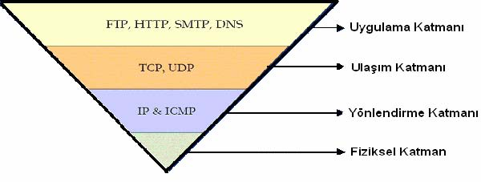
Ağ Protokolleri

Slide 11
Ağ Protokolleri
FTP (File Transfer Protocol):
İnternette dosyaların bilgisayarlar arasında taşınmasından sorumlu protokolüdür.
HTTP (Hyper Text Transfer Protocol)
Web sitelerinin bulunduğu sunucu bilgisayarlar ile kullanıcı bilgisayarları arasında bilgilerin nasıl aktarılacağına dair kurallar ve yöntemleri düzenleyen iletişim protokolüdür.
Metin, resim, video veya animasyon verilerinin tamamının transferi için kullanılır.

Slide 12
Ağ Protokolleri
SMTP (Simple Mail Transfer Protocol)
Elektronik postanın gönderileceği adrese nasıl gönderileceğini belirleyen protokoldür.
POP3 (Post Office Protocol 3)
Alıcı elektronik postayı okumak istediğinde bilgisayarına indirmek için arka planda POP3 protokolü kullanılır.
DNS (Domain Name System)
Alan adı sistemi
Sunucu ve istemcilerin internet kayıtlarının tutulduğu veri tabanı
Bir internet sitesine erişmek istenildiğinde, DNS sayesinde hangi IP’nin hangi bilgisayara ait olduğu belirlenir ve erişim sağlanır.
Alan adlarını, IP adreslerine dönüştürürler.

Slide 13
Ağ Protokolleri
TCP (Transmission Control Protocol):
İletişim Kontrol Protokolü
İnternette verilerin kontrollü, güvenli ve kayıpsız gönderimi için kullanılan protokol
bir üst katmandan gelen veriyi paketleyip bir alt katmana gönderir. Mevcut veri bir seferde gönderilmeyecek kadar uzunsa, alt katmana gönderilmeden önce parçalara ayrılır. Her birine sıra numarası verilir.
UDP(User Datagram Protocol):
İletişimde kullanılan bir diğer protokoldür.
Veri kaybının olmayacağı düşünülen küçük dosyalarda kullanılan taşıma protokolüdür.
Kısa mesafe iletimlerde, gerçek zamanlı uygulamalarda da kullanılır.

Slide 14
Ağ Protokolleri
IP(Internet Protocol)
İnternete bağlı olan her bilgisayarın sahip olduğu kimlik numarası
Bir bilgisayardan farklı bir ağdaki bilgisayara ileti gönderileceğinde, verinin ağlar arasında yönlendirilerek yerine ulaşmasını sağlar.
Internet üzerindeki tüm bilgisayarlar IP adresilerini bulur. Yani bir sitenin IP adresini biliyorsanız, Web tarayıcınıza bu adresi yazarak da bağlanabilirsiniz.
IPv4; 32 bit ; alabileceği adres sayısı: 2³²
IPv6;128 bit; alabileceği adres sayısı: 2¹²⁸

Slide 15
Ağ Protokolleri
IPv4 adres
192.140.181.210
Her bir sayı 0-255 arasında değer alabilir.
Bilgisayarınızın IP’sini belirlemek
cmd
ipconfig
Bir web sayfasının IP adresini belirlemek
cmd
ping www.isparta.edu.tr

Slide 16
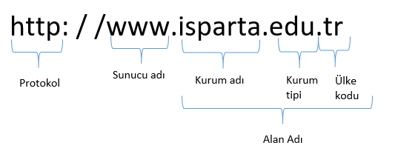
Alan Adı ve Yapısı
URL (Uniform Resource Locator)
Standart Kaynak Bulucu
Bir web sitesine erişmek için yazılan adrestir.
www.isparta.edu.tr

Slide 17
Alan Adı ve Yapısı
Kurum kodu
edu : Üniversite düzeyindeki eğitim kurumlarını
com : Ticari kuruluşlar
gov : Hükümete bağlı kurumlar
mil : Askeri kurumları
org : Ticari olmayan, hükümete de bağlı bulunmayan kurumlar
net : Internet omurgası işlevini üstlenen ağları gösterir.
k12: Ortaöğretim düzeyinde eğitim kurumlarını gösterir.

Slide 18
Word Wide Web (www)
Bilgisayar aracılığı ile ulaşılan, internet’te yayınlanan metin ve grafiklerden oluşan sayfalar
Özel olarak şekillendirilmiş dosyaların tutulduğu bilgisayar sunucularından oluşan global bir sistem
Web sunucu bilgisayarlarda kayıtlı milyarlarca Web sitesi ve bu Web siteleri içerisinde bulunan dosyadan oluşan bir bütünün adıdır.
Sunucu mantığına dayanır.
Web sitelerinin www ile başlayan adresleri bulunmaktadır.
Bir adreslere bağlanan kullanıcı; çok sayıda resim, video ve metinden oluşan sayfaya ulaşırken sunucu adı verilen bilgisayarlara kaydedilen verilere erişir.

Slide 19
Word Wide Web (www)
www sayfalarına erişebilmek için bir gerekenler:
bilgisayar
internet bağlantısı
web tarayıcı

Slide 20
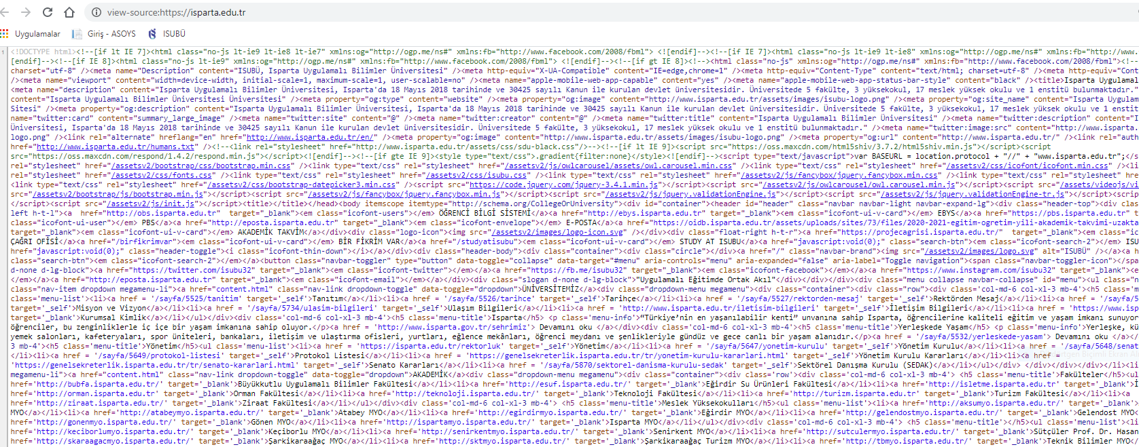
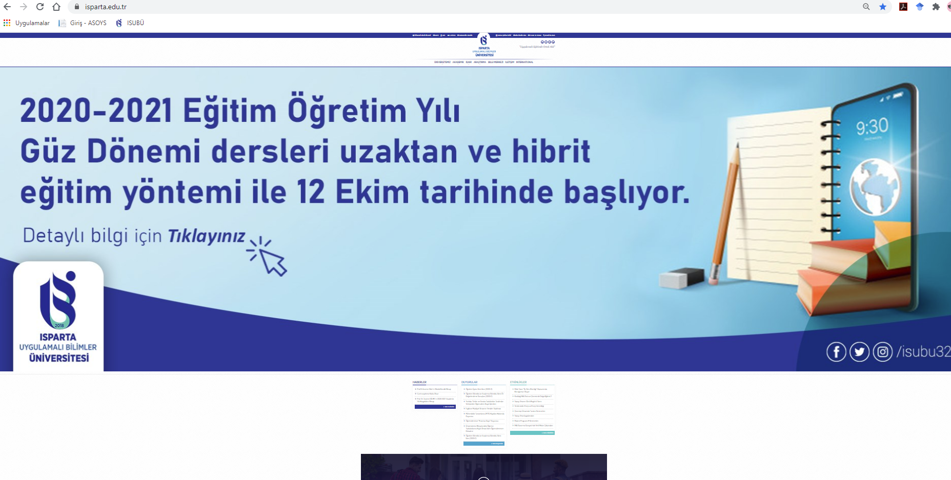
Web Tarayıcı (Browser)
Sunucu bilgisayar üzerinde bulunan Web sitelerine ulaşmayı sağlayan yazılımlar
WWW üzerindeki bir HTML sayfasına HTTP protokolüyle ulaşmayı sağlayan yazılım
Web sayfaları HTML (HyperText Markup Language) ile hazırlanmaktadır.
Tarayıcılar bu kodları bizim anlayacağımız halde sunar.

Slide 21
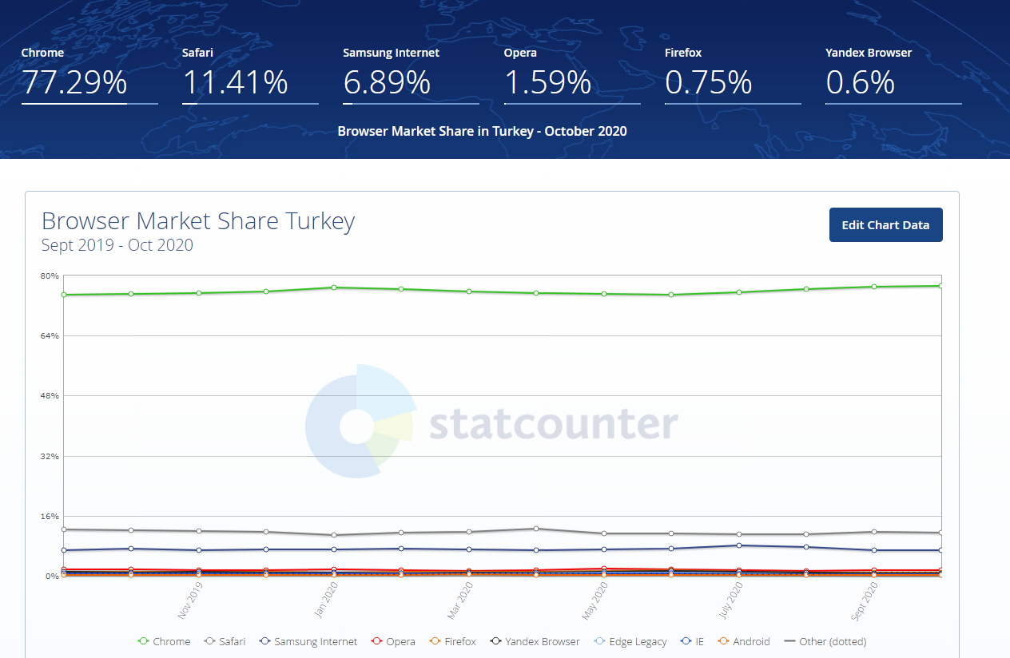
Browser Tercihi-TR

Slide 22
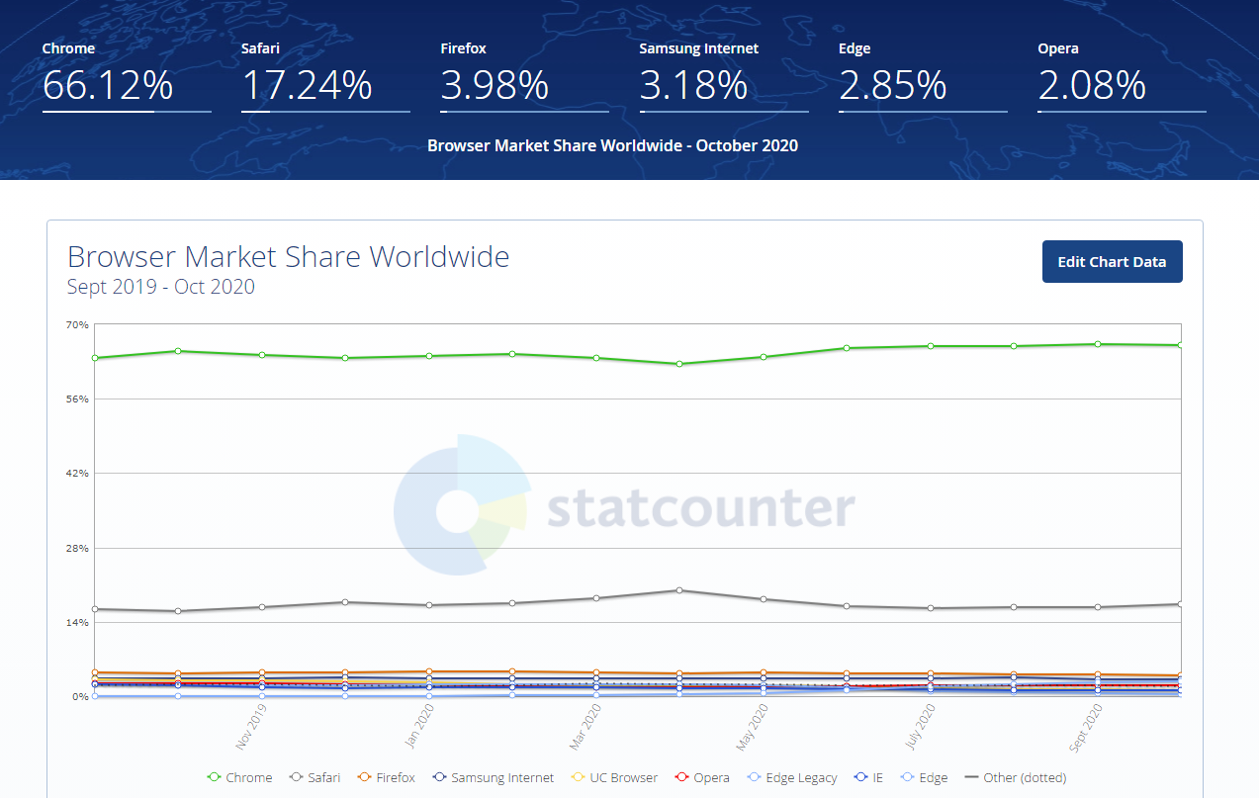
Browser Tercihi-Dünya

Slide 23
Mobil İnternet
Cep telefonu, akıllı telefon, tablet gibi mobil cihazlar üzerinden çalışır
Radyo frekans sinyalleri ile çalışır, veri iletişimini sağlar
Gelişim Süreci
1G = analog (9.6 Kbps)
2G = digital, ses (28,8 Kbps)
2.5G = veri eklendi (GPRS) (115 Kbps)
2.75G = daha hızlı veri (EDGE) (384 Kbps)
3G = Sayısal ve paketli veri aktarma (WCDMA, EvDO) (28 Mbps)
4G = LTE kablosuz (wireless) ve daha geniş bant veri aktarımı (100 Mbps)
5G = henüz tanımlı değil

Slide 24
Arama Motoru
İçerik erişimi sağlayan yapılardır.
Web robotu: Web siteleri arasındaki bağlantıları ve URL adreslerini kullanarak İnternette bulunan web sitelerini otomatik olarak gezer ve sayfa içeriklerini saklar.
Arama indeksi: web robotunun sakladığı içeriği arama indeksleri biçiminde saklayarak hızlı bir şekilde ulaşılabilir yapar.
Kullanıcı ara birimi: kullanıcıların anahtar kelimeler ve arama operatörleriyle arama indekslerinde arama yapmalarını sağlar.

Slide 25
Arama Kriterleri
Belirli bir sözcüğün arama dışı tutulması: belirlenen kelimenin önüne – işareti eklemek
Çiçek –papatya (görüntülerde arat) papatya dışındaki çiçeklerin resmini göster
Belirli bir sözcüğün aramaya dahil edilmesi: belirlenen kelimenin önüne + işareti eklemek
Eğitim + üniversite yapılan aramada hem eğitim hem de üniversite geçen sayfalara erişim sağla
Tam olarak belirtilen kelimenin aranması: Tırnak (“) işareti içine yazmak
“ Uzaktan Eğitim“ sadece uzaktan eğitim ifadesinin geçtiği sayfaları göster

Slide 26
Arama Kriterleri
Dosya tipini belirlemek: filetype: ifadesine istenilen dosya türünü yazmak
üniversite filetype:pdf üniversite ile ilgili yapılan tüm aramalarda pdf dosya türüne ait sonuçları listele
Belirli bir sitenin içinde arama yapma: kelimeyi belirttikten sonra site: ile arancak siteyi yazmak
"akademik takvim" site:isparta.edu.tr akademik takvim aramasını sadece isparta.edu.tr adresi içinde gerçekleştir

Slide 27
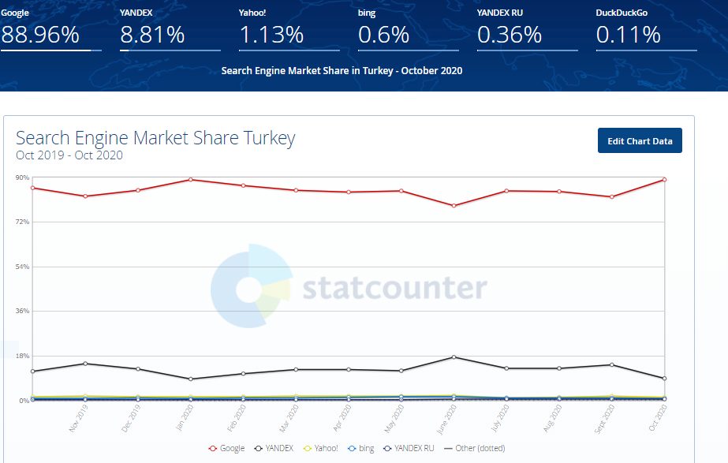
Arama Motoru Tercihi-TR

Slide 28
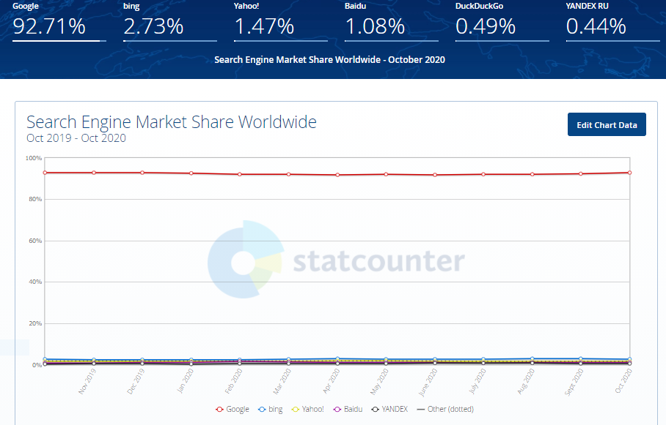
Arama Motoru Tercihi- Dünya

Slide 29
İnternet Güvenliği
Virüsleri bulaştığı bilgisayarda kendilerini bilgisayar sahibinin haberi ve izni olmadan kopyalayarak çoğaltmaktadır.
Zararlı Yazılımlar (Malware):
sisteme sızar ve zarar verir.
Virüsün aktif hale gelmesi ve çoğalarak zarar veresi için, kullanıcı tarafından kodun çalıştırılması ve belleğe yazılması gerekir. Bunun için ise masum görünen dosyaların içinde yer alır.
Adware (Reklam Yazılımı):
Uygulama ile birlikte gelen ve çalıştırıldığında otomatik olarak bir reklam penceresi açan bir yazılım türüdür.
Çalıştırıldığında kullanıcının bilgisayar kullanımı ve internet kullanımı ile ilgilini davranışlarını kayıt eder, ek program yükleyebilir ve tarayıcı seçeneklerini değiştirir.

Slide 30
E-posta
Gönderen (From)
Alıcı (To)
Konu (Subject)
İleti Gövdesi (Body)
Karbon Kopya (CC) Bilgilendirme amacıyla gönderilen
Gizli Karbon Kopya (BCC): İletide görülmeyen alıcılar
Yanıtla (Reply)
Herkesi Yanıtla (Reply all)
Yönlendirme (Forward)
Ek (Attachment)

Slide 31
Teşekkürler…

Slide 32
Faydalanılan kaynaklar
http://web.karabuk.edu.tr/ahmetcinkara/dersler
https://gs.statcounter.com/
Fırat, M. Özdamar Keskin N.,(2015).İnternet teknolojileri. V.Yüzer, M.Y.Okur (Eds). Temel Bilgi Teknolojileri-I içinde (s: 90-113), Anadolu Üniversitesi.
Şeni, E.T. (2012).İnternet’in etkin kullanımı ve internet güvenliği. Ö. Yılmazel (Ed). Temel Bilgi Teknolojileri-I içinde(s:148-169), Anadolu Üniversitesi.

